Slide 1
Universidad Nacional de La Matanza

Slide 2
Agile
Gestión de proyectos en tiempo y forma
Autor: Maximiliano De Pietro

Slide 3
Agenda
Estado de la industria
¿Qué es Agile?
Ciclos ágiles
SCRUM
Ceremonias
Adopción
Nuestro SCRUM

Slide 4
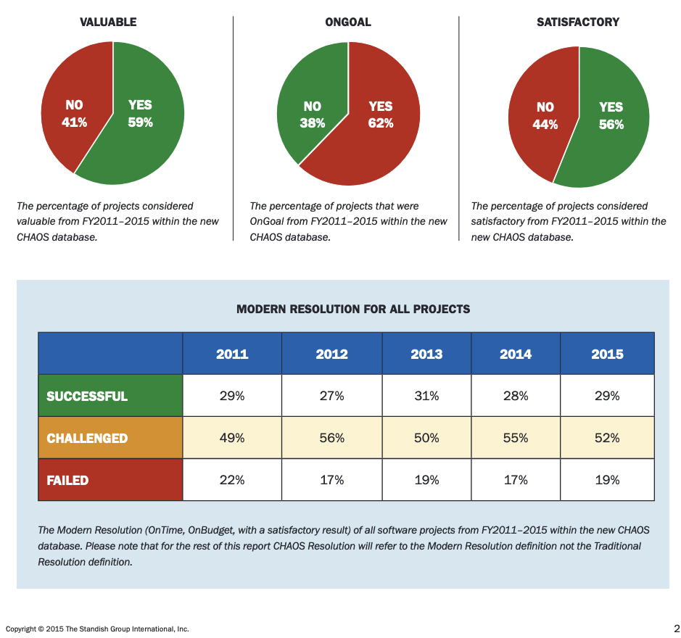
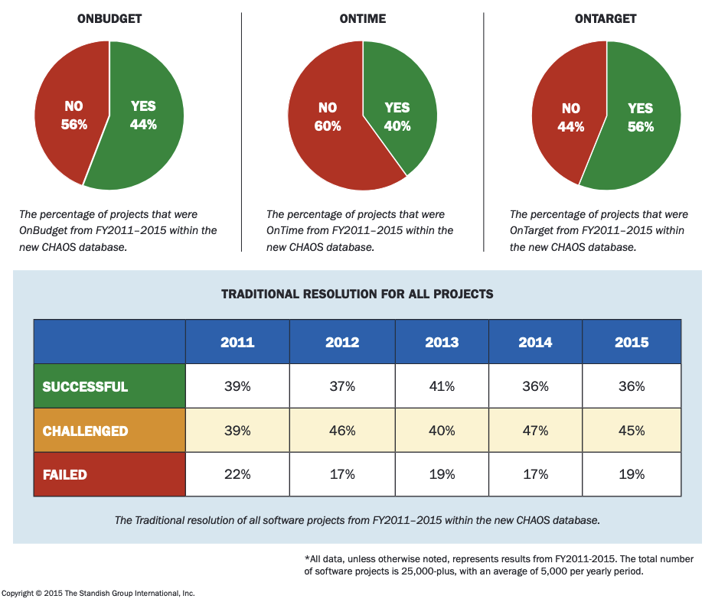
Estado de la Industria 🏭
Notes:
Un problema irresuelto en la industria del desarrollo informático es el de la pertinencia y eficiencia de los productos que elabora. Como se puede apreciar, los porcentajes de entrega de valor, en tiempo, forma y presupuesto son bastante malos.

Slide 5
Agile
En 2001 se reunieron desarrolladores de software que eran autores de herramientas y guías de desarrollo muy influyentes de décadas previas. Con el objetivo de sentar una guía conceptual tomando los elementos comunes a esas estrategias.
Es por ello que el manifiesto no es en sí mismo una guía metodológica sino una de una orientación, un norte.
Las metodologías ágiles son aquellas que materializan este manifiesto. La mayoría son pre existentes puesto a que sus autores formaron el manifiesto.

Slide 6
Metodologías
Extreme Programming - XP
Adaptative Programming
SCRUM
Rapid Application Development
Test Driven Development
Pragmatic Programmer
Notes:
Scrum es quizá el concepto más conocido de Agile. Pero en realidad Agile abarca una serie de conceptos con alcances muy dispares. Por ejemplo: Extreme Programming propone otro esquema de trabajo como Scrum pero más rígido pensando en equipos pequeños de trabajo. Pragmatic Programmer hace hincapié en las cuestiones a tener en cuenta por un programador en su trabajo diario. Test Driven Development propone un modo de desarrollo partiendo desde testings. Y así podemos nombrar muchos más. Inclusive, varios de estos conceptos son pre existentes al Manifiesto Agile que veremos más adelante. Precisamente son los autores de estas ideas los que han construido al manifiesto.

Slide 7
Manifiesto
Valorar
Individuos e interacciones por sobre procesos y herramientas
Software funcional por sobre documentación comprensiva
Colaboración del cliente por sobre negociación de contrato
Responder a un cambio por sobre seguir un plan
Notes:
El manifiesto en sí propone una serie de valoraciones a tener en cuenta:
Priorizar individuos e interacciones por sobre procesos y herramientas implica no dejar de tener procesos herramientas sino que estas estén en función al equipo, a los individuos que lo componen y a la interacción entre estos. Es más importante conseguir buena sinergia en un equipo que a obligarlos a emplear herramientas o procesos de cualquier índole. Estos procesos y herramientas deben de acompañar a los individuos y facilitar las relaciones.
Software Funcional por sobre documentación comprensiva hace hincapié en que la documentación no debe de entorpecer el desarrollo. No es necesario escribir un manual antes de salir a codear porque incluso ese manual es probable que quede detrás del desarrollo. Esto no quita que la documentación deba de ser descartada de cuajo sino que sea funcional al desarrollo. Ejemplos de esto pueden ser diagramas de arquitectura, secuencia, casos de uso. Es documentación que debiera de representar una fracción menor de lo que implica el desarrollo pero que facilite a próximos desarrolladores a aportar sus granos de arena. Es decir es documentación que facilita desarrollos, no que los frena.
Colaboración del cliente por sobre negociación de contrato hace hincapié en que se espera que el cliente de la aplicación colabora activamente con el desarrollo de la misma. Esto se consigue con feedback temprano, conversaciones, demos, maquetas etcétera.
Responder a un cambio es más importante que poder seguir un plan porque los planes nunca se cumplen. Cuando se genera un producto es dificil discernir previamente cuál es la forma final que este va a tener. Porque la forma final nos lo va a dar la propia interacción con los usuarios/clientes. Ser capaz de adaptarse a correcciones es más importante que construir un plan minucioso.
Es importante entender que el manifiesto no propone una cosa o la otra. Sino que hay que entender que los valores de la derecha no deben de entorpecer a los de la izquierda sino que deben de potenciarlos.

Slide 8
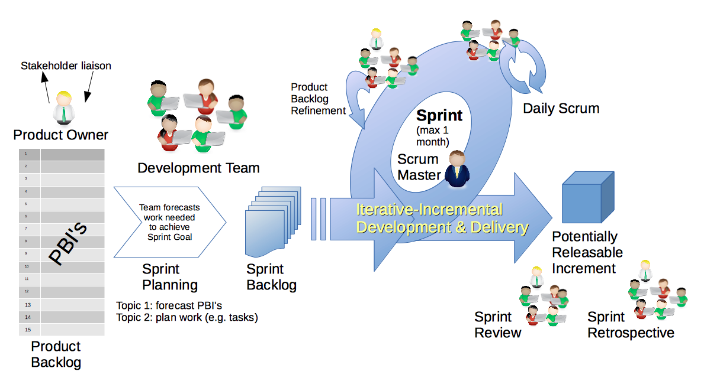
Scrum - Framework
By Dr ian mitchell - Own work, CC BY-SA 4.0, https://commons.wikimedia.org/w/index.php?curid=44894952

Slide 9
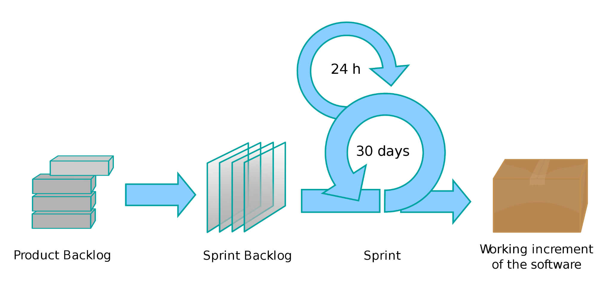
Scrum - Proceso
By Lakeworks - Own work, CC BY-SA 4.0, https://commons.wikimedia.org/w/index.php?curid=3526338

Slide 10
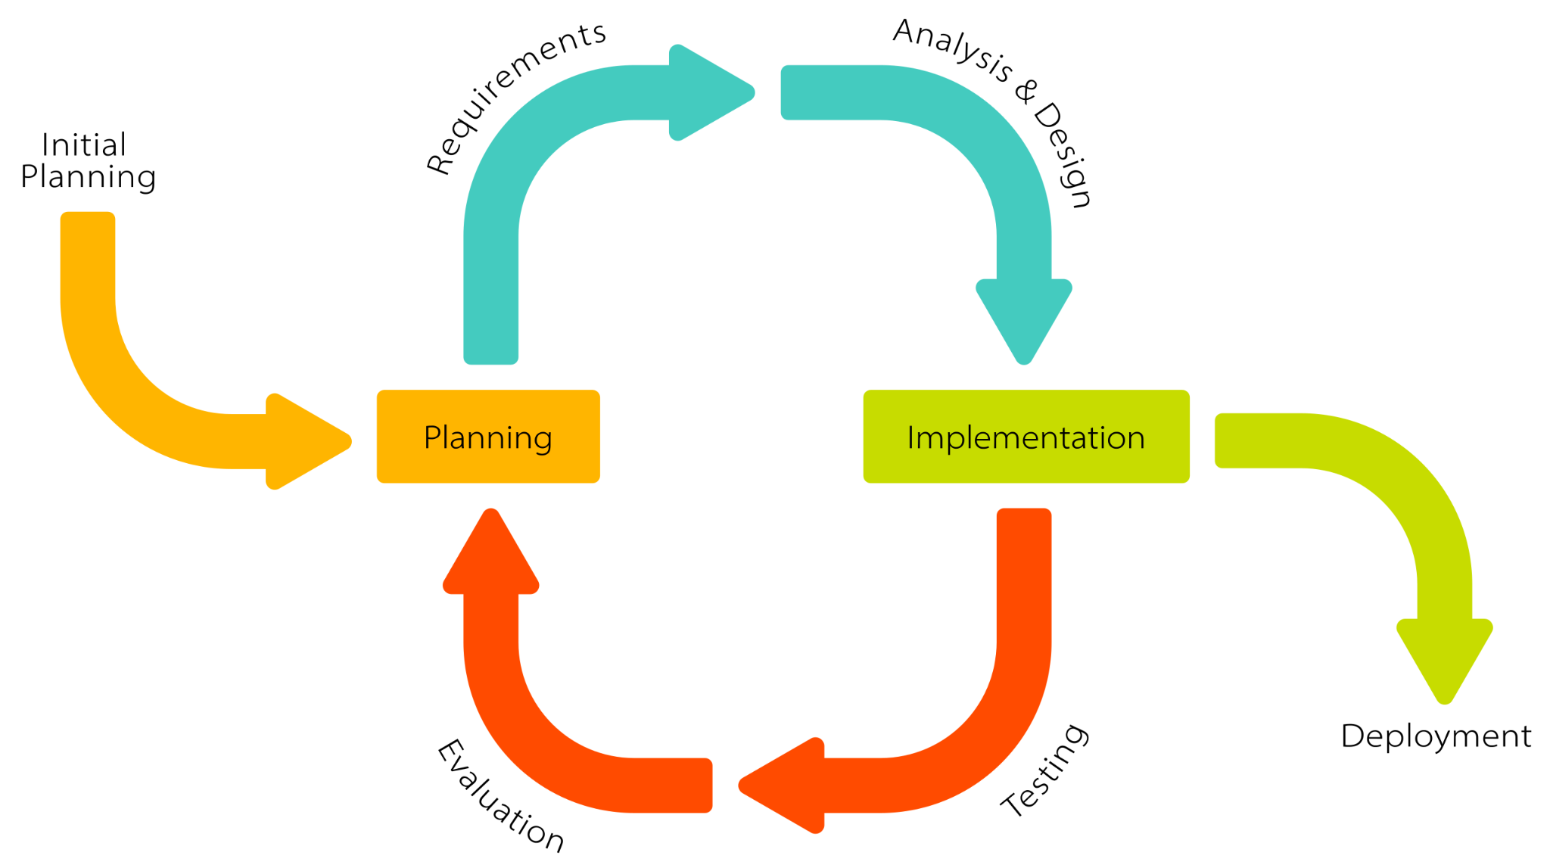
Ciclo de Vida Evolutivo

Slide 11
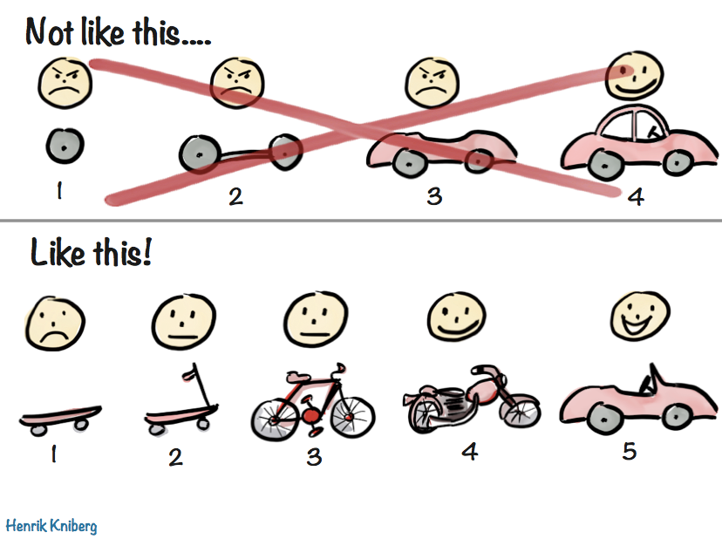

Slide 12
¿Preguntas?

Slide 13
Fin

